Slide 1
Кластерный подход
к инженерной и профориентационной
подготовке кадров
КП «Корпорация развития Зеленограда»
Генеральный директор
Зайцев Владимир Владимирович
Зеленоград, 2016

Slide 2
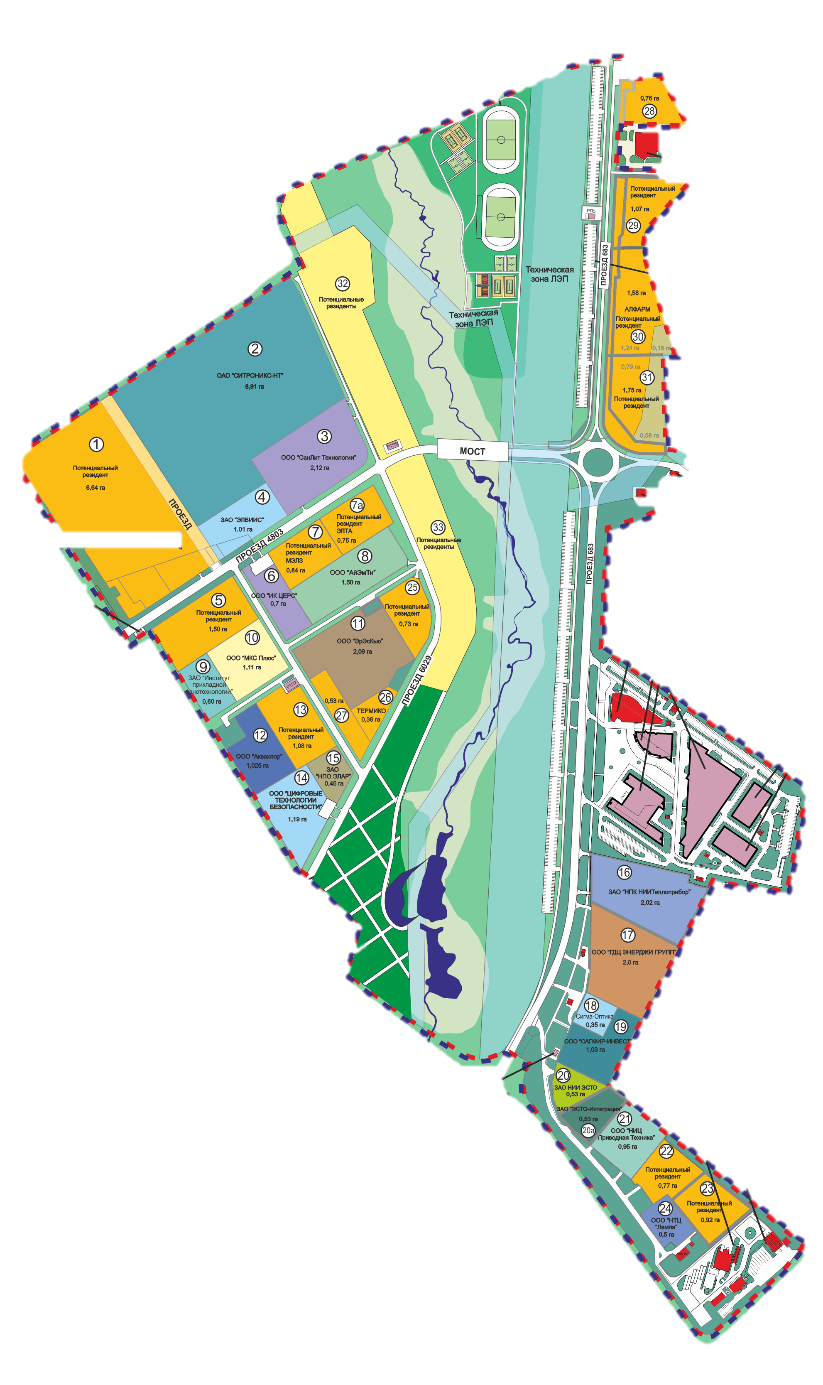
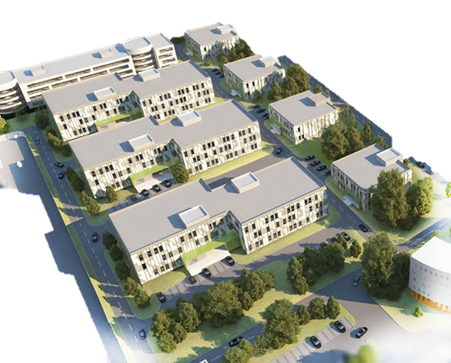
Предпосылки развития инженерного профиля
 | 2015 | 2020
Численность занятых | 90 тыс. чел. | 90 тыс. чел.
Занято на производстве | 23 тыс. чел. | ???
Количество раб. мест на пр-ве | 25 тыс. | 35 тыс.
Выпуск студентов МИЭТ | 1 тыс. чел. | 6 тыс. чел. (накопленным итогом)
* - на основе прогноза Беккера В.Я.
Новые рабочие места
ОЭЗ ~ 11 000
За 2015 – 2020 годы МИЭТ выпустит только 6000 специалистов
27,5% Зеленоградцев ежедневно ездят на работу в Москву
=>
Дефицит научно-производственных кадров
Сохранять и профессионально развивать персонал на производстве
Привлекать новые кадры на производство и R&D
Готовить молодёжь для работы в научных и производственных предприятиях Зеленограда
СТМП ~ 1000

Slide 3
Социальное партнерство. Принципы работы
Привлечение предприятий на стадии подготовки к вузу
Школа
ВУЗ
Предприятие
Социальное партнерство и соглашения
МИЭТ
КП КРЗ
1557 Лицей
Разработано типовое Соглашение, включающее:
Развитие инженерного профиля
Профориентация
Сопровождение учащихся
Социальное партнерство
Заключено 7 соглашений между школами, предприятиями и объектами инфраструктуры поддержки
618 Школа
Профи
Класс
Микрон
Миландр
853 Школа
Ангстрем

Slide 4
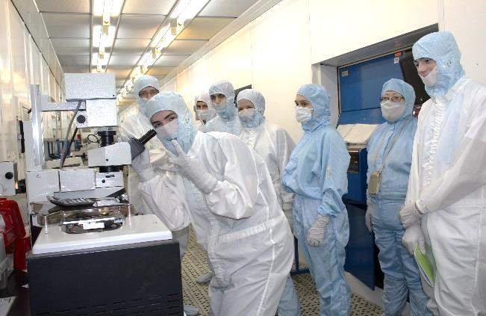
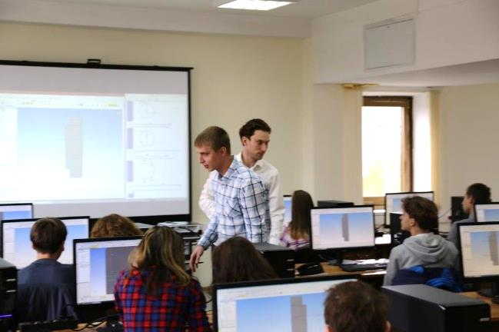
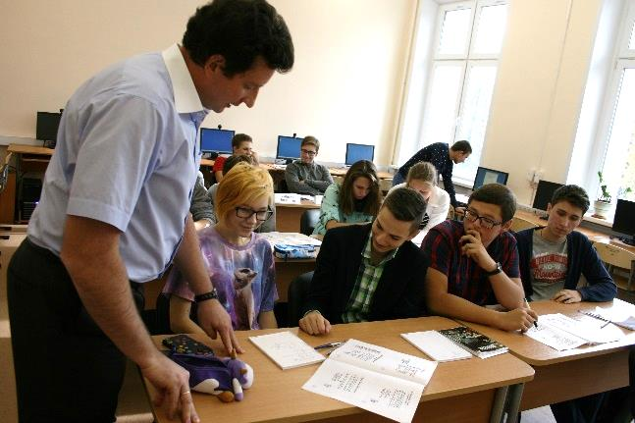
Инженерные курсы. Опыт 2015 года
Курсы предприятий:
Микрон, Ангстрем,
Миландр, Оптэкс
160
продолжительность (часов)
127
школьников
Теоретический курс
по профилю предприятий Кластера
Проектный курс
по заданию предприятий Кластера. Командная работа. Изготовление макетов
Аттестация и приемка
результатов сотрудниками предприятий Кластера. Использование макетов на предприятиях

Slide 5
Формы сопровождения молодежи
КП КРЗ
Бизнес
- Преподаватели от компаний
- Целевой набор
- Оплачиваемая практика
- Отложенный трудовой договор
- Летний научный лагерь
…
Сопровождение учащихся предприятиями
Школы
Курсы
ВУЗ

Slide 6
Центр профориентации Зеленограда
Планируемое оборудование КП КРЗ – 2,8 млн. руб.
ВУЗ
Образовательное оборудование,
методическая поддержки курсов
Оборудование и ПО для проведения курсов - программирование,
- конструирование,
- схемотехника
- …
Навыки программирования
Создание оконных приложений
Основы работ с базами данных
Установка серверной части приложения
Навыки конструирования
Создание 3D деталей,
Создание сборочных единиц
Оформление КД
Лаборатории АСИ
Образовательное оборудование
Навыки по схемотехнике
Создание принципиальных электросхем
Разработка топологии печатной платы
ЦТПО
Образовательное оборудование
Бизнес
Оборудование, курсы, социальное партнерство, экскурсии
База образовательного оборудования
ЦМИТ
Образовательное оборудование

Slide 7
Инициативы на 2016 г.
Бюджет,
т.р.
Внебюджет,
т.р.
Создание Центра профориентации
2850
0
Профориентационные мероприятия
(совместно с предприятиями)
Инженерно-технические курсы
2600
1300
Предпринимательские курсы
400
200
Кейс-чемпионаты.
Практические кейсы предприятий
800
250
Ярмарка РИТМ-Зеленограда
600
0
Стимулирование НТТМ
Открытая площадка «Научный городок»
500
0
Экскурсии на предприятия
0
0
Создание информационного портала
250
0
Мониторинг потребностей в кадрах и образовательных программах (полевые)
675
0
Исследовательско-аналитический блок
Актуализация БД талантливой молодежи и проектов
0
0

